Slide 1

嵌入式单片机方向—单片机C语言程序项目设计
项目一
I/O口驱动LED显示器件

Slide 2
1.1 项目任务
一、任务
1)利用P0.0口驱动LED闪烁，高电平有效；
2)利用P0.7口驱动LED闪烁，低电平有效；
二、目的
1）了解P0.0口驱动负载特点，掌握利用C语言编写程序一般方法；
2）掌握单片机P0口输出特性；

Slide 3
1.2 P0口驱动LED闪烁
STC-89C51单片机的P0口采用为OD门输出，不存在拉
出电流，即P0口输出高电平时输出电流很小，但P0口输出
低电平时，P0口灌入电流达到20毫安，因此P0只具有较强
的低电平驱动能力。如果利用P0驱动门电路以及如LED这
样的小功率负载，必须加上拉电阻，否则，即使编程让P0
输出高电平，但是实际只能输出低电平。
一、电路原理
图1-1是单片机驱动LED电路，图中P0.0端口与电源

Slide 4
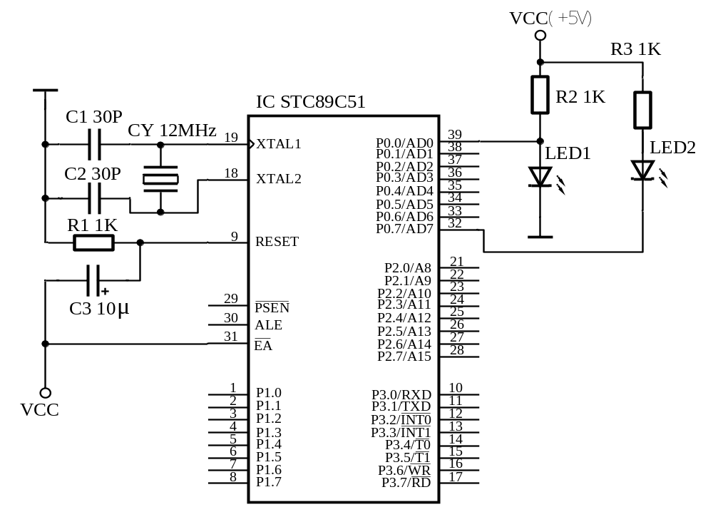
图1-1 单片机驱动LED电路原理

Slide 5
之间接有一个电阻R2，当P0.0口输出低电平时，从电源正
极出发经过电阻的电流通过P0.0口进入单片机，LED的正
极为低电平，此时LED不亮，当此时P0口输出高电平时，
经过电阻的电流无法进入P0.0端口，只能通过LED，此时
LED亮。这种LED驱动方式为高电平有效方式。
P0.7驱动LED采用的是低电平有效方式，直接了利用了P0口的低电平驱动能力。当P0.7端口输出高电平时，LED不亮，

Slide 6
只有当P0.7端口输出低电平时，LED才亮。为了验证两种驱动方式的效果，可以编写程序后再利用Proteus软件进行仿真。
二、程序设计
由于P0.0和P0.7驱动接法不同，因此要实现两种接法的LED闪烁效果，程序略有差别，下面给出两种接法的LED闪烁程序。

Slide 7
/***********************************************************************/
#include<reg51.h> //包含头文件
sbit LED = P0^0; // LED接P0.0。在kell C51软件中，定义P0.0为P0^0，
void delay(unsigned char x) //延时函数
{
unsigned char i,j;
for(i = 0;i < x;i++)
for(j = 0;j < 200;j++);
}

Slide 8
void main(void) //主函数
{
while(1) //程序死循环
{
LED = 0; //P0.0输出低电平，LED灭
delay(100); //调用延时函数，延时一段时间，约0.3秒，不精确
delay(100);
LED = 1;
delay(100); //P0.0输出高电平，LED亮
delay(100);
}
}
/*************************************************************************/

Slide 9
（2）利用P0.7端口驱动LED闪烁，低电平有效
/*****************************************************************************/
#include<reg51.h> //包含头文件，程序为小5号字 sbit LED = P0^7; void delay(unsigned char x) //延时函数
{ unsigned char i,j; for(i = 0;i<x;i++) for(j = 0;j < 200;j++);
} void main(void) //主函数
{ while(1)
{
LED = ~LED; //LED初始状态为灭，执行一次，LED改变一次状态 delay(100); delay(100); //延时一段时间
}
}
/*****************************************************************************/

Slide 10
三、程序说明
（1）因为使用的单片机芯片为STC89C51，因此程序开始处加入#include<reg51.h>，文件reg51.h中包含了51芯片所有特殊功能寄存器的名称定义和相对应的地址值；
（2）单片机程序顺序执行程序，先执行主函数，在主函数内可以调用分函数，分函数可以调用分函数，但分函数不能调用主函数，程序执行一条命令再执行下一条，执行完毕后返回到主函数入口进行下次循环。延时的过程

Slide 11
是单片机执行了一个delay（100）函数而浪费一段时间。
在执行delay（）的过程中，如果没有中断，单片机只能
忙这一件事情，单片机在执行此函数相关指令时浪费和占
用的时间就是执行延时函数获得的时间，但利用delay（）
不能得到精确的延时。延时函数还可以利用带有形参的函
数实现，如：
/**************************/
void delay（unsigned int x）
{
while(x)
x--;
}
/**************************/

Slide 12
（3）利用位定义命令让LED等价于P0.0或P0.7，等于
先sbit P0_0 = P0^0，然后#defined LED P0_0，也可以
在程序前面不做此类定义，在程序里面直接写成P0^0 = 1
或P0^0 = 0，先定义是为了增加程序的可读性。程序执行
P0^0 = 1后，P0.0对以的单片机内部位寄存器就设置为高
电平，同时P0.0端口也输出高电平，单片机的所有I/O口
都可位位定义，也可以字节定义。

Slide 13
（4）单片机C语言程序设计需要的C语言关键字不多，
并且在keil C 中用到的关键字是独有的，因此对于没有学
习过C语言的人学习单片机C语言程序设计困难并不是很
大，重点掌握单片机C语言书写格式和怎样用C语言控制
单片机的硬件资源皆可；另外，在编程时，还要有清晰的
逻辑思维头脑和认真实践，由浅逐步深入学习,当你坚持到
最后时，单片机C语言程序设计会让你感觉很简单。

Slide 14
（5）每个人在利用C语言编写单片机程序时都有自己的风格。一般情况下，函数的字符左行距为0，其下每条语句前留一个“tab”键空。算数逻辑符号的左右各留一个空格，关键语句要有中文或英文说明，每一个函数有时也可以用“/**.....**/”上下隔开，这样有助于提高程序的层次感和可读性。
1.3 程序的模块化设计
按照一定顺序把单片机的程序在一个函数或一个中全部完成，是简单的单片机系统程序设计常用的一种结构，

Slide 15
运行主函数的delay（100）语句时，调用延时函数
delay(unsigned char x)，其中100为延时函数的实参，x
为函数的形参。
二、文件的包含
函数调用只能使程序的结构简，并不能使程序设计简
化。在复杂的单片机程序中也常常用到文件包含和文件关
联。在所有单片机的程序中，程序前面的
include<reg51.h>语句是文件的包含。

Slide 16
当程序只有几十行或几百行的时候，采用顺序结构编程的
方法很容易让人看明白。如果一个程序超过几千行的时
候，分析就会变得很复杂。单片机C语言程序也支持模块
化设计，在模块化程序设计过程，经常会用到函数的调用、
文件的包含问题。C语言的模块化程序设计给单片机编程
带来很大的方便，在这里以本节程序为例，简单介绍在
Keil软件中实现模块化设计常用的技巧。

Slide 17
一、函数调用
我们可以把一些具有一定功能的程序打包为一个个独立的函数，用到此功能时直接调用即可。如在本节的几个程序中，主函数都调用了延时函数。函数的调用是单片机程序模块化设计的一个方法，函数的调用让C语言的单片机程序具有很强的可移植性，同时也大大简化了程序的结构。
函数调用比较简单，如在LED闪烁程序中，主函数中的出现的delay（100）语句就是一种函数调用，当单片机

Slide 18
一种文件包含形式。所谓文件包含，是指一个文件将另外一个文件的内容全部包含进来。reg51.h是Kiel软件中定义51系列单片机内部资源的头文件，在编写单片机程序时，只要用到单片机内部资源，程序前面必须把此文件包含进来。
复杂的单片机系统，程序可以有主程序和若干子程序组成，子程序服务与主程序，并通过文件包含与主程序关联，文件包含最简单应用是直接在主程序中包含子程序的

Slide 19
C语言文件，也可以把子程序做成头文件形式被主程序包
含。在P0.0驱动LED闪烁程序中，我们可以把延时函数在
文档中剪切保存为一个delay.c文件，并存放在与主程序
同一个目中。这个C文件内容为：

Slide 20
/**************************/
#include<reg51.h> //包含头文件，程序为小5号字
sbit LED = P0^7;
void delay(unsigned char x) //延时函数
{
unsigned char i,j;
for(i = 0;i<x;i++)
for(j = 0;j < 200;j++);
}
/**************************/

Slide 21
在设计LED闪烁程序时直接包含皆可，这样LED的闪烁主程序可以简化为
/**************************************************************************/ void main(void) //主函数
{ while(1)
{
LED = ~LED; //LED初始状态为灭，执行一次，LED改变一次状态 delay(100); delay(100); //延时一段时间
}
}
/**************************************************************************/

Slide 22
也可以把delay.c文件形成一个delay.h文件在主函数中
进行包含，在使用时delay.h也放在与主程序同一级目录
中。delay.h的内容为
/**************************/
#ifndef __delay_h__
#define __ delay _h__
void delay(unsigned char x) ;
#endif
/**************************/

Slide 23
其中条件指示符#ifndef为预编译指令，用来检查预编译
字符在前面是否已经被定义，如果在前面没有被定义, 则
条件指示符的值为真，于是把#inndef到#endif之间的所
有语句都被包含进来进行处理。如果#inndef指示符的值
为假，则它与#endif指示符之间的行将被忽略。 很多器
件如三极管、继电器、蜂鸣器、步进电机等都要用到单片
机的I/O口驱动。单片机的P0口在不加上拉电阻的情况下
只能驱动低电平。

Slide 24
有的负载， P1、P2和P3由于采用场效应管互补对称输出
方式，高电平和低电平都有电流出，作为驱动输出应用时
相对比较简单。

